Slide 1
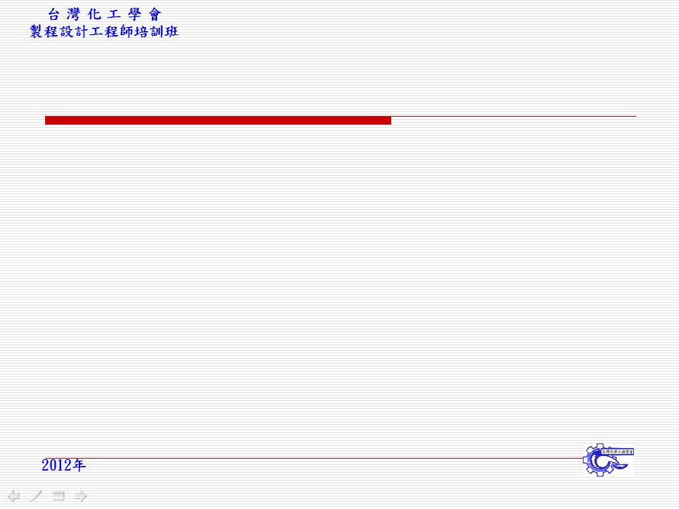
製程與機械流程圖介紹
莊國富
中鼎工程股份有限公司
2012. 06. 15

Slide 2
製程與機械流程圖
製程流程圖(Process Flow Diagram)
  製程流程圖(PFD)之目的與用途
  製程流程圖(PFD)的內容
  主要設備之基本資料
  數據流表(stream table)的內容
  製程流程圖的製備

Slide 3
製程與機械流程圖
機械流程圖(Mechanical Flow Diagram)
or P&ID (Piping & Instrument Diagram)
  機械流程圖(P&ID)之目的與用途
  機械流程圖(P&ID)的內容
  Symbol & Legend
  設備之相關資訊(Equipment)
  儀控之相關資訊(Instrumentations)
  管線之相關資訊(Piping)
  其他資訊與特殊需求

Slide 4
製程流程圖 (PFD)
製程流程圖為簡化工廠製程，由進料流經設備到產生產品的圖像表達方式。其中包含有操作數據、流量、數據流成分、設備名稱、設備編號及主要製程單元。

Slide 5
製程流程圖 (PFD)
1. 製程流程圖(PFD)之目的與用途
  設計基本根據
  完整的製程概念，能迅速理解工廠製程全貌。
  製程改善研究，較容易體察製程各步驟之間的關聯與重要性。
  質能平衡的基礎。
  小組內部溝通之工具，較容易溝通與進行。
  發展機械流程圖(P&ID)的根據。

Slide 6
製程流程圖 (PFD)
2. 製程流程圖(PFD)的內容
  主要設備及其編號。
  主要製程流(數據流)及其編號。
  質能平衡表(有時分開成為另一文件)。
  操作條件(溫度與壓力)，不同操作模式下包含SOR、EOR及其它特殊操作模式(例如觸煤再生模式)。
  使用的蒸汽等級(低壓、中壓、高壓…)。
  冷卻介質種類(冷卻水、冷凍水或空氣)。
  主要控制模式(溫度/壓力/液位)及關鍵儀器元件。
  主要設備之基本資料。

Slide 7
製程流程圖 (PFD)
3. 主要設備之基本資料
  Vessels (儲罐/塔槽)
    塔板(tray)由上至下編號。
    最上層及最底層之塔板編號必須標示在圖面上，其它塔板若有進料、塔間抽取、產品、及重要儀控元件等，才需要標示塔板編號。
    在儲罐/塔槽圖面上方區域，標示下列︰
      儲罐設備編號。
      設備名稱。
      設備尺寸(TL, ID)

Slide 8
製程流程圖 (PFD)
  Fired Heaters, Exchangers, Condensers, Coolers and Reboilers
    標示加熱介質。
    在製程流程圖的加熱爐圖面上方區域，標示下列︰
      加熱爐 設備編號 (亦出現在加熱爐圖型附近)。
      設備名稱。
      換熱量(Normal Operation or Design Duty)。
    在製程流程圖的換熱器、冷卻器、冷凝器或再沸器圖面上方區域，標示下列︰
      設備編號 (設備編號亦出現在設備圖型附近)。
      設備名稱。
      換熱量(Normal Operation or Design Duty)。

Slide 9
製程流程圖 (PFD)
  Pumps (泵浦)
    所有同類型泵浦必須以相同大小及圖型表示。
    在製程流程圖的泵浦圖面下方區域，標示下列︰
      泵浦設備編號 (亦出現在泵浦圖型附近)。
      設備名稱。
      泵出量(Normal Operation or Design Capacity)。
      泵出流量在泵出溫度時的比重。
  Compressors /Fan(壓縮機/風機)
    在製程流程圖的壓縮機圖面下方，標示下列︰
      壓縮機設備編號 (亦出現在壓縮機圖型附近)。
      設備編號。
      壓出量(Normal Operation or Design Capacity)。

Slide 10
製程流程圖 (PFD)
4. 數據流表(stream table)的內容
  數據流表(stream table)或稱質能平衡表(material balance table)。製程流(process stream)包含數據流編號(stream number)，作為與質能平衡表的關聯。而公用物料管線(如蒸汽、冷卻水、氮氣等)一般不予編號。
  下列為一般會出現在質能平衡表的製程數據︰
    製程流編號。
    製程流敘述。
    製程流成分表。
    製程流的總質量流量。

Slide 11
製程流程圖 (PFD)
    4. 數據流表(stream table)的內容
    操作溫度。
    操作壓力。
    汽相流流量。
    液相流流量。
    液相流密度。
    汽相流分子量。
    液相流/汽相流黏度。
    固體含量。

Slide 12
製程流程圖 (PFD)
5. 製程流程圖的製備
  一般性原則
    圖面配置：依每一裝置的先後邏輯及完整性在流程圖圖面上安排相關設備。例如，將蒸餾塔的相關換熱器、泵浦、冷凝液罐等放在同一圖面。但圖面也不宜太過擁擠，須考慮留下足夠空間作為註解、進版、與新增設備的用途。
    相對位置：換熱器應儘量靠近相應的設備。基本上,設備相對應的高程差要表現在設備的圖面安排上，用以描繪出重力流、排空、排放、水封等的需求。
    標準符號：所有圖面上標示的符號，儀控元件和縮寫必須依據標準設備及儀控符號表。
    單一圖示：若有一個以上相同的設備、製程、管線與儀控元件，僅需要標示一個設備、製程、管線與儀控元件即可。

Slide 13
製程流程圖 (PFD)
  管線繪製與跨圖之連結
    管線支管必須依據插入先後順序描繪。
    當管線交叉時，一般保持垂直管線為連續，而將水平管線斷線來作跳線繪製。
    所有主要及製程管線一般由圖面左右邊緣進入或離開。然而，公用物料管線不受上述限制。
    管線的進出圖面方向應考量與實際製程相契合。
    管線進出不同圖面時,應盡可能保持在兩圖之同一高度位置。
    當管線進出圖面時，必須標註其來/去處。
    管線進入另一圖面時，必須是因為連接到該圖面上的另一管線或設備。管線作圖面進出時可以直接略過該兩圖面間的其它圖面。

Slide 14
製程流程圖 (PFD)
  儀控元件
    僅標示主要製程儀控元件，並以標準圖型和功能字元表示。
    製程控制閥必須標示出。相關的前後阻閥及旁通閥則不需要標示。
    控制訊號線無需標示跨越整個圖面，僅標示來源或連結的圖號即可。
  Att-1 製程流程圖範例

Slide 15
機械流程圖(P&ID)
機械流程圖(Mechanical Flow Diagram)
or P&ID (Piping & Instrument Diagram)
  機械流程圖(P&ID)之目的與用途
  機械流程圖(P&ID)的內容
  Symbol & Legend
  設備之相關資訊(Equipment)
  儀控之相關資訊(Instrumentations)
  管線之相關資訊(Piping)
  其他資訊與特殊需求

Slide 16
機械流程圖 (P&ID)
機械流程圖(一般稱P&ID)─ 將製程工廠所有設備、管線、儀錶與控制以及特殊需求等以線條、圖像與文字方式表達於圖面上做為製程工廠細部設計的依據。各設計部門如管線、儀控、電機等之設計皆須與P&ID符合。
Att-2 P&ID範例

Slide 17
機械流程圖 (P&ID)
1. 機械流程圖(P&ID)之目的與用途
  做為製程工廠細部設計的依據，如工廠佈置、管線設計、儀控設計等。
  做為工廠設計者與擁有者以及操作者溝通的平台。
  製程安全評估的平台。
  做為工廠建造的依據。
  製程改善、討論、修改的平台。

Slide 18
機械流程圖 (P&ID)
2. 機械流程圖(P&ID)的內容
  圖框(Border)
    Title Block
      包含公司名稱、圖件名稱、圖件編號、專案名稱、版次。
    Information (Notes) Area
      於Title Block上方，用來標註説明與特殊需求。
    “Issue” Block
      包含版次敘述、發行日期與簽名。
  Drawing List and Equipment Index
    通常置於第一頁

Slide 19
機械流程圖 (P&ID)
  Symbols and Legends
    包含管線、儀控與設備之符號與圖例
  設備之相關資訊
  儀控之相關資訊
  管線之相關資訊
  其他資訊與特殊需求
  主要內容，依流體特性一般可分為：
    製程P&ID (Process)
    公用流體(產生)Utility Generation Diagram (UFD)
    公用流體(分佈)Utility Distribution Diagram (UFD)

Slide 20
機械流程圖 (P&ID)
3. Symbol & Legend
  儀控符號(Instrument & Control) --- (參考 ANSI/ISA-5.1-2009)
    Sample of Instrument Symbols
      Instrument Identification Table (參考ISA-5.1, Table 4.1)
      Measurement and Control Device or Functions (參考ISA-5.1, Table 5.1.1 & 5.1.2)
      Measurement elements and transmitters (參考ISA-5.1 Table 5.2.1~5.2.5)
      Instrument Line (參考ISA-5.1 Table 5.3.1~5.3.2)
      Final Control Element (參考ISA-5.1 Table 5.4.1~5.4.4)
      Signal Processing Functions (參考ISA-5.1 Table 5.6)

Slide 21
機械流程圖 (P&ID)
3. Symbol & Legend
  管線符號(Piping)
    Sample of Piping Symbols
      Valve Symbols
      Piping Symbols
      Line Numbering System
      Fluid Symbol (流體代號)
      其他縮寫
  註：各User或Licensor有其各自的管線符號，尤其是Line Class編碼系統

Slide 22
機械流程圖 (P&ID)
3. Symbol & Legend
  設備符號(Equipment Symbol)
    Sample of Equipment Symbols
  詳細圖與圖例(Detail & Typical Drawing)
    為簡化圖面，將典型的設計以簡單的圖例表示於P&ID圖內，而將詳細圖與簡圖之對照表列於Legend圖中。
    Sample of Detail & Typical Drawing
  註：各User或Licensor有其各自的符號，但大同小異。

Slide 23
機械流程圖 (P&ID)
4. 設備之相關資訊(Equipment)
  General
    Grouped into two areas
      Upper for Towers, Tanks, Heat Exchanger
      Lower for Pumps, Compressor
    Scale – Only Relative Size Is Provided
    Tracing or Insulation for Equipment Shall Be Shown

Slide 24
機械流程圖 (P&ID)
4. 設備之相關資訊(Equipment)
  Pressure Vessel & Tank
    Reactor, Tower, Drum & Tank
    Information at The Top
      Tag Number (Also Appears Adjacent to The Vessel)
      Title
      Size
      Design Pressure & Temperature
    Skirt Height and/or Elevation
    Internal (Packing, Tray Type, Tray No., Distributor, Catalyst Bed, Demister, Vortex Breaker, etc.)

Slide 25
機械流程圖 (P&ID)
4. 設備之相關資訊(Equipment)
  Pressure Vessel & Tank
    Nozzles: All Connections on The Vessel Shall Be Shown.
    Insulation (If Required)
  Heat Exchangers and Fired Heater
    Condenser, Water Cooler, Air-Cooler, Reboiler, Exchanger & Fired Heater.

Slide 26
機械流程圖 (P&ID)
4. 設備之相關資訊(Equipment)
    Information at The Top
      Tag Number
      Title
      Duty
    Shows Exchanger Type
    Shows No. Of Pieces – Tag Number With Suffix Character
    Shows The Actual Side of Flowing Through Shell and Tube Heat Exchanger
    Insulation (If Required)

Slide 27
機械流程圖 (P&ID)
4. 設備之相關資訊(Equipment)
  Pump
    Pump Type
    Information at The Top
      Tag Number
      Title
      Capacity
      Differential Head
      Specific Gravity
    Same Service Pumps Should Have Same Number with Different Suffix Character

Slide 28
機械流程圖 (P&ID)
4. 設備之相關資訊(Equipment)
  Compressor
    Compressor Type
    Information at The Top
      Tag Number
      Title
      Capacity
      Suction/Discharge Pressure
    Same Service Pumps Should Have Same Number with Different Suffix Character

Slide 29
機械流程圖 (P&ID)
5. 儀控之相關資訊(Instrumentations)
  All Instrumentation Shall Be Shown as The “Symbols and Legends” Shown
    Function & Purpose
    Actuation
    Instrumentations Location
    Logic
  Measuring Point – Position on Equipment
  Control Valve Size and Type
    FC, FO, FL, TSO

Slide 30
機械流程圖 (P&ID)
5. 儀控之相關資訊(Instrumentations)
  Safety Valve in/out Size & Set Pressure
  Flowmeter Type
  Control Loop (Simple, Cascade (Att-8), Split Range(Att-9),… & Complex Loop)
  Miscellaneous
    Location for Operation Purpose
    Special Notes
    Control Valve Handwheel Requirement
    Tracing Requirement

Slide 31
機械流程圖 (P&ID)
6. 管線之相關資訊(Piping)
  Main And Auxiliary Process Lines, Utility Lines, Underground Lines
  Steam/Electric Tracing Line And Jacket Line
  Valve Type, Valve Size and Valve Location
  Valves Action – CSO, CSC, NC, LO, LC
  Class Break – Material & Rating
  Slope/ Free Draining/ Gravity Flow
  Drain & Vent
    For Equipment
    For Low/High Point

Slide 32
機械流程圖 (P&ID)
6. 管線之相關資訊(Piping)
  Drain & Vent Collecting System
  Safe Location – Vent & Blow-Off
  Strainer Type
  Connections – Flanged, Cap, Plug, Expansion Joint, Flexible Hose
  Line Size Reducing/Enlarging
  Spare Nozzle
  Equipment Auxiliary Piping
  Piping Special Item

Slide 33
機械流程圖 (P&ID)
6. 管線之相關資訊(Piping)
  Special Piping Requirements
  For Distribution Systems, Plot Plan Orientation Shall Be Used for Schematic Presentation of The System
  Special Service Line, Such As:
    Steam-Out
    Purge
    Flush
    Wash
    Snuffing
    Decoking

Slide 34
機械流程圖 (P&ID)
6. 管線之相關資訊(Piping)
  Special Service Line, Such As:
    Pump-Out
    Start-Up
    Shut-Down
    Circulation
  By-Pass Line
    Heat Exchanger
    Warming
    Compressor Anti-Surge

Slide 35
機械流程圖 (P&ID)
7. 其他資訊與特殊需求
  Scope Boundary
  Notes –
    For Detail Design
    For Safety Reasons
    For Operating Purpose
  Special Requirements
    Thermosyphon Required Static Head (Att-8)
    Seal Height
    Distance of Condensate Pot to Heat Exchanger
  Detail Drawing (Att-7)

Slide 36
製程與機械流程圖
THANKS!

